Slide 1

Update Handreiking vrijwillige duurzaamheidsverantwoording
Liselot van Straten

Slide 2

Handreiking vrijwillige duurzaamheidsverantwoording
Aanleiding: Vanuit het veld verzoeken om regie en handvatten
Doelgroep: Onderwijs- en kennisinstellingen die kiezen voor duurzaamheidsverantwoording.
Uitgangspunten:
Behapbaar
Transparantie
Vergelijkbaar – van elkaar leren
Starten boven perfectie

Slide 3


Totstandkoming
Werkgroep Duurzaamheid met vertegenwoordiging van gehele verantwoordingsketen
In lijn met Europese regelgeving (CSRD)
Sectorbrede dubbele materialiteitsanalyse

Slide 4
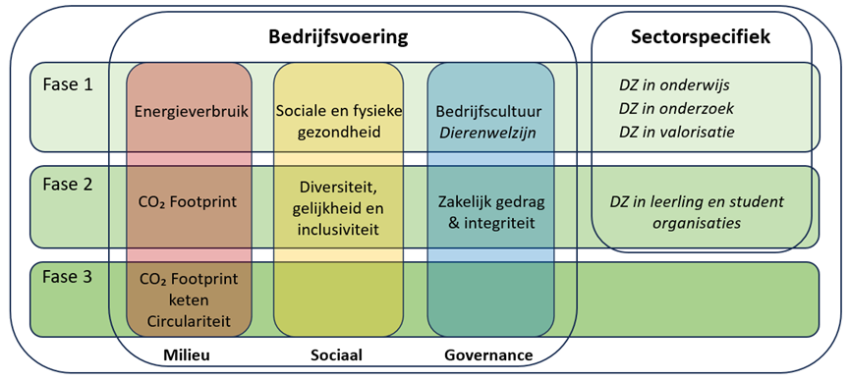
Groeimodel
Start
Schuingedrukt in figuur: te overwegen aanvullende thema’s die voor een deel van de sector materieel kunnen zijn

Slide 5
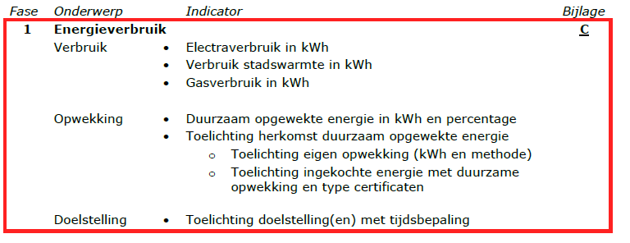
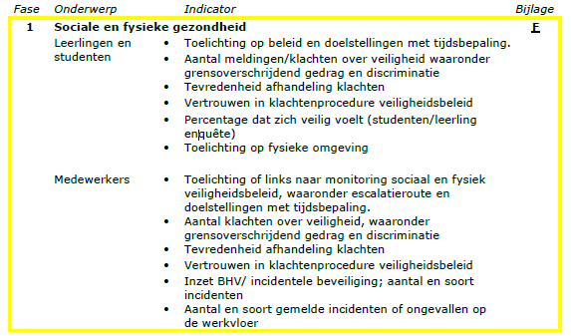
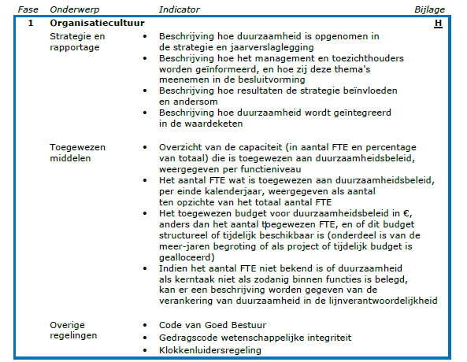
Indicatoren
Indicatoren

Slide 6
Indicatoren
Indicatoren

Slide 7
Update
Nieuwe ontwikkelingen
Feedback
Best practices
Verwerking afgestemd in jaarlijkse bijeenkomst

Slide 8
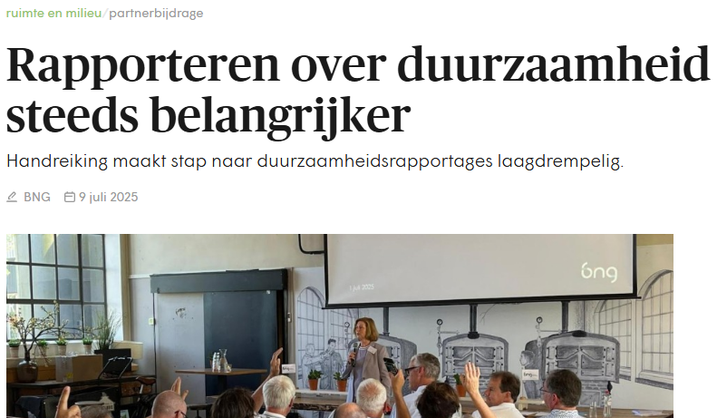
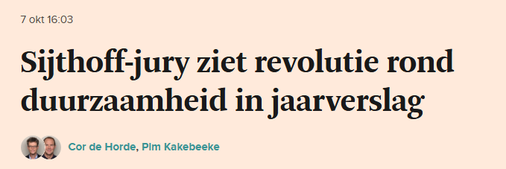
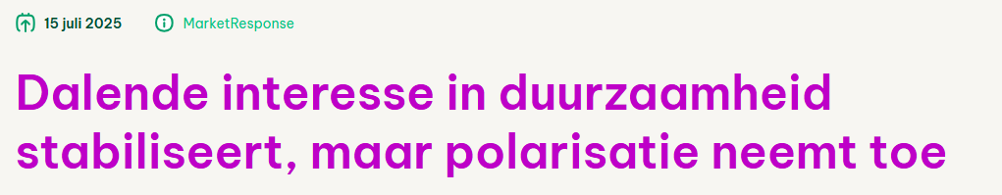

Nieuwe ontwikkelingen in het nieuws
fd.nl
27/09/25 duurzaamnieuws.nl
Binnenlandsbestuur.nl
duurzaam-ondernemen.nl
22/09/25 Nu.nl
Accountant.nl

Slide 9
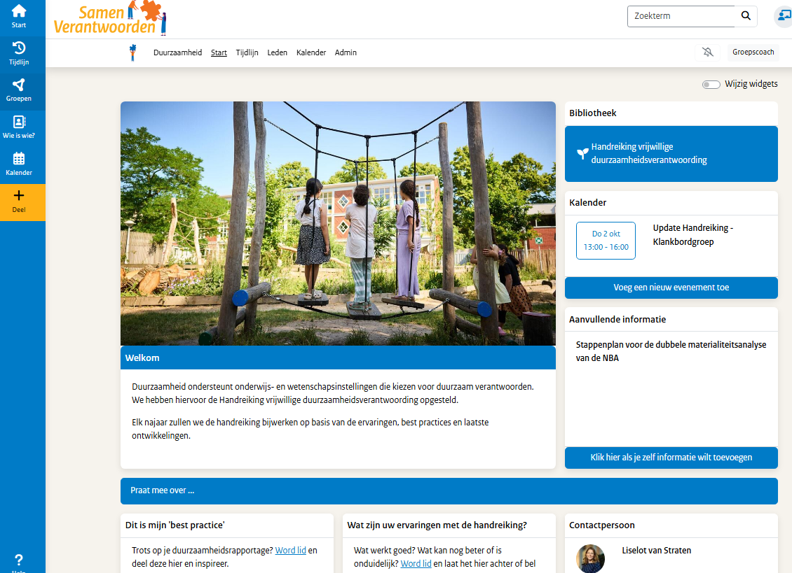
Online samenwerkruimte
Nieuwe ontwikkelingen - programma

Slide 10
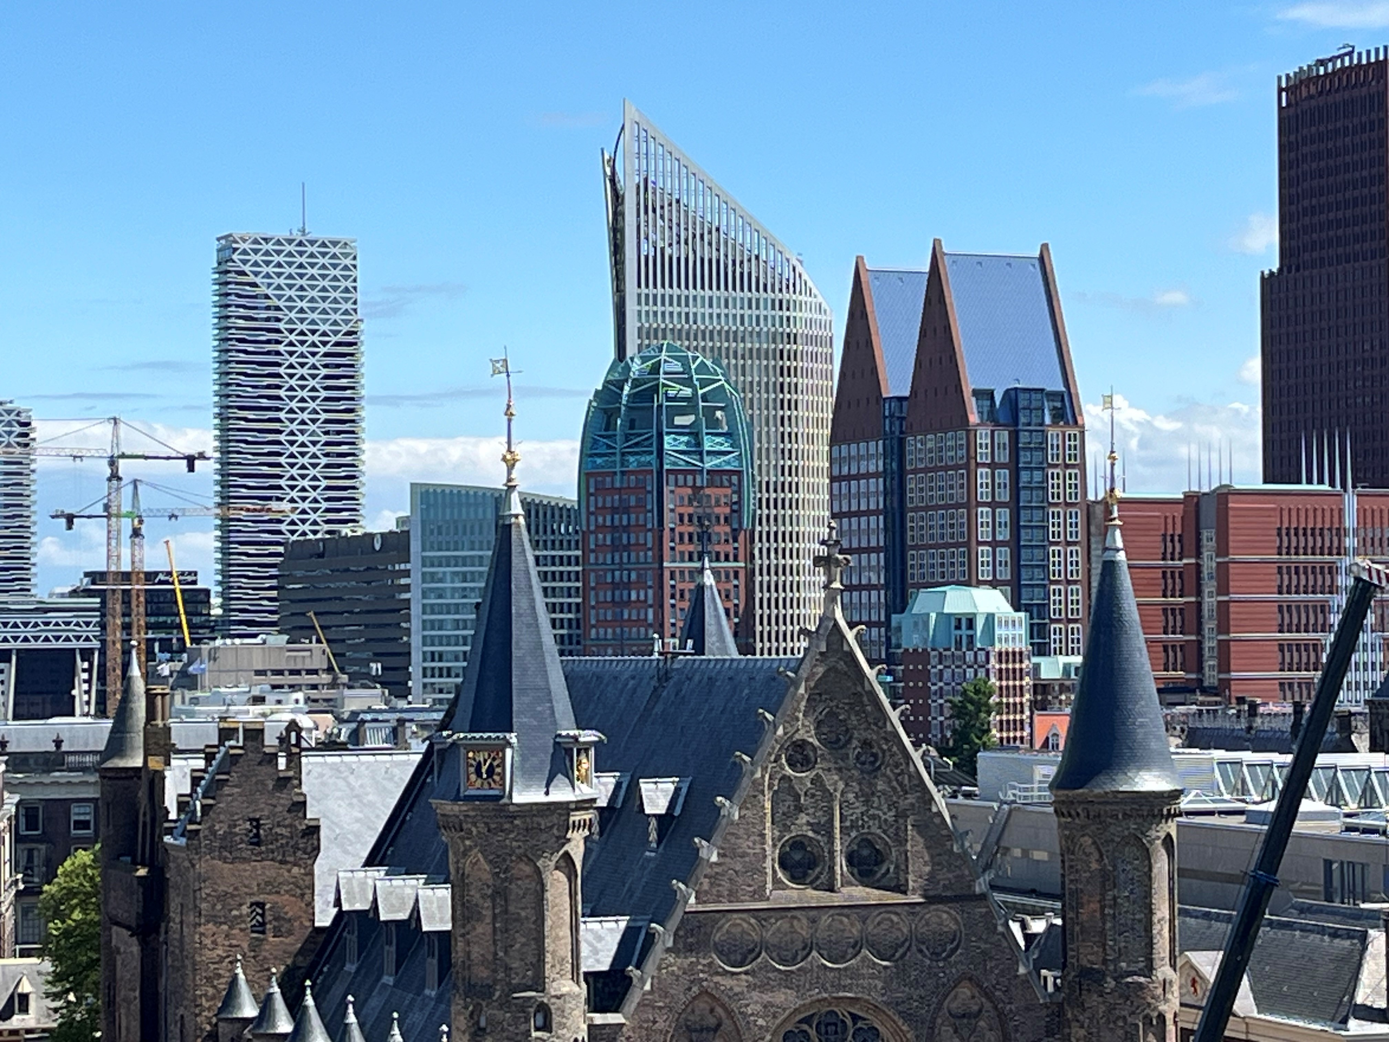
Feedback
Ministerie OCW
Sectorraden

Slide 11
Aanpassingen nav feedback
Bestuursinformatie
Overzicht indicatoren in Excel
CO₂ Footprint

Slide 12

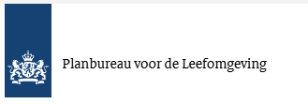
Footprint
Overweging duiding verschillende emissiefactoren (bijlage D):
  Handreiking: CO₂ omrekenen op basis van emmissiefactoren.nl I(EZ)
  Sectorale routekaart rijksvastgoed verduurzaming vastgoedportefeuille (RVO) omrekenen op basis van emissiefactoren uit de Klimaat en energieverkenning (KEV) – monitoring klimaatbeleid (IW)
Notes:
Enkele kleine aanpassingen van Jasper van den Herik (footprinters.nl)
De emissies voor scope 2 zijn daar hoger volgens de markt-methode dan volgens de locatie-methode. Dat is alleen mogelijk als grijze stroom wordt afgenomen, maar dan zijn de scope 2 emissies volgens de locatie-methode ongeveer de helft van de markt-methode. Als de getallen voor elektriciteitsverbruik worden omgedraaid klopt hij wel.
Bij de rekenmethode staat dat voor categorie 3.6 zakenreizen gebruik is gemaakt van Exiobase. Maar Exiobase is voor een spend-based analyse, dus die heeft geen emissiefactoren. Hier kan beter verwezen worden naar CO2emissiefactoren.nl
De brandstof en energiegerelateerde emissies zijn aan de hoge kant. Als je de ketenemissies van brandstoffen en stroom hierin opneemt verwacht je dat deze zo'n 25% van de totale scope 1 en 2 emissies zijn.

Slide 13
Voorgenomen aanpassingen
  Toevoegen Best practices (2026)
  Aansluiting nieuwe CSRD wetgeving (2026)
  Toelichting energieverbruik PO in aansluiting programma huisvesting (2026)
  Uitwerken Duurzaamheid in Onderwijs (nnb)
  Uitwerken Duurzaamheid in onderzoek (nnb)
  Uitwerken Duurzaamheid in valorisatie (nnb)
  Uitwerken Duurzaamheid in leerling en student organisaties (nnb)

Slide 14
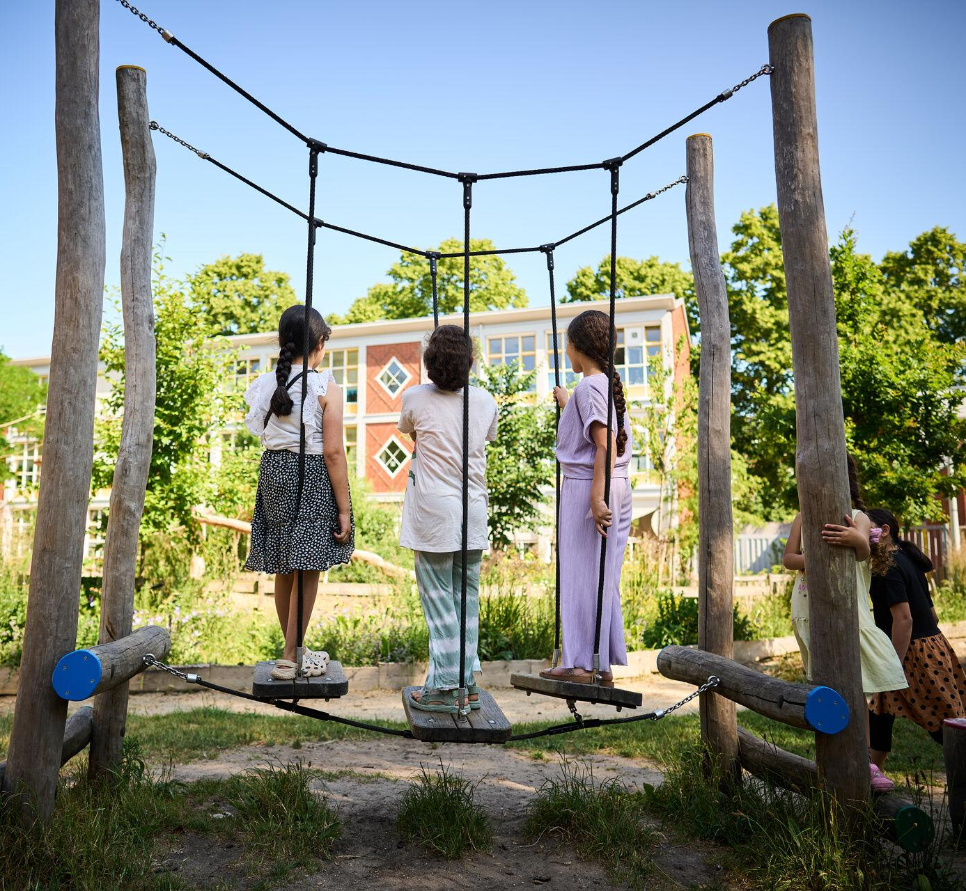
Planning
  Extra bijeenkomst tbv ervaringen uitwisselen April 2026
  Update oktober 2026

Slide 15
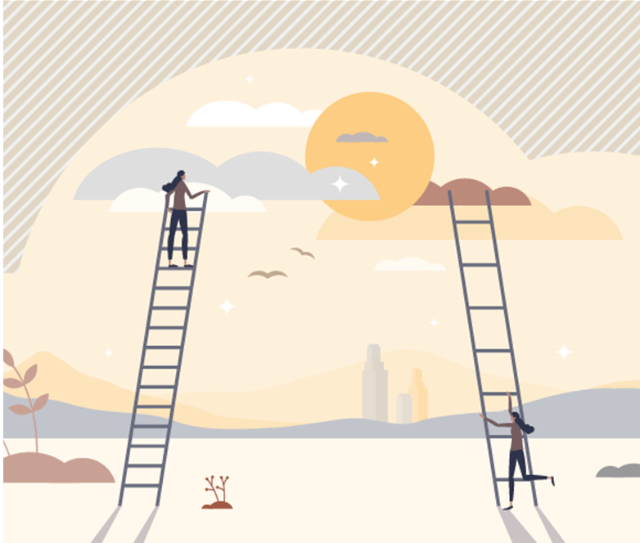
Duurzaamheidsverantwoording
Starten is belangrijker dan perfectie.
Meten is weten, maar tot actie komen is verbeteren.

